Slide 1

Objetivo da Fé
Marcone S. De Brito

Slide 2

Capítulo 92
Objetivo da Fé

Slide 3

“Alcançando o fim da vossa fé, que é a salvação das vossas almas.” Pedro (I Pedro, 1:9)
“Qual a finalidade do esforço religioso em minha vida?” Esta é a interrogação que todos os crentes deveriam formular a si mesmos, frequentemente.

Slide 4
O trabalho de auto­esclarecimento abriria novos caminhos à visão espiritual.
Raramente se entrega o homem aos exercícios da fé, sem espírito de comercialismo inferior. Comumente, busca­-se o templo religioso com a preocupação de ganhar alguma coisa para o dia que passa.

Slide 5
Raciocínios elementares, contudo, conduziriam o pensamento a mais vastas ilações. Seria a crença tão ­somente recurso para facilitar certas operações mecânicas ou rudimentares da vida humana? Os irracionais, porventura, não as realizam sem maior esforço? Nutrir-se, repousar, dilatar a espécie, são característicos dos próprios seres embrionários.

Slide 6

O objetivo da fé constitui realização mais profunda. É a “salvação” a que se reporta a Boa Nova, por excelência. E como Deus não nos criou para a perdição, salvar, segundo o Evangelho, significa elevar, purificar e sublimar, intensificando­-se a iluminação do espírito para a Vida Eterna.

Slide 7

Não há vitória da claridade sem expulsão das sombras, nem elevação sem suor da subida. A fé representa a bússola, a lâmpada acesa a orientar­-nos os passos através dos obstáculos; localizá­-la em ângulos inferiores do caminho é um engano de consequências desastrosas, porque, muito longe de ser uma alavanca de impulsão para baixo, é asa libertadora a conduzir para cima.

Slide 8
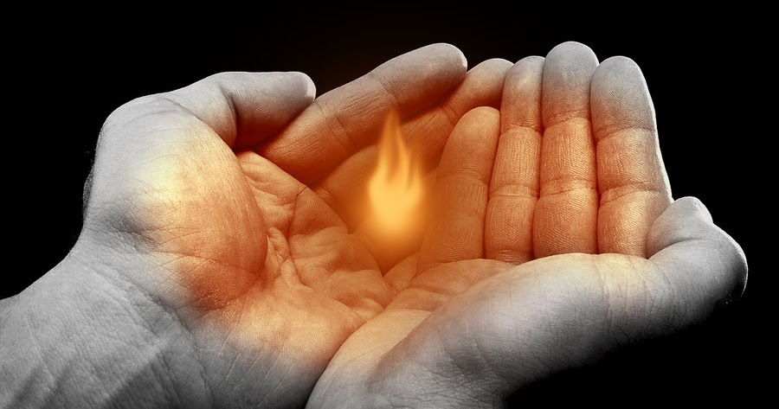
E.S.E capítulo XIX Item 2
A fé robusta dá a perseverança, a energia e os recursos que fazem se vençam os obstáculos, assim nas pequenas coisas, que nas grandes. Da fé vacilante resultam a incerteza e a hesitação de que se aproveitam os adversários que se têm de combater; essa fé não procura os meios de vencer, porque não acredita que possa vencer.

Slide 9
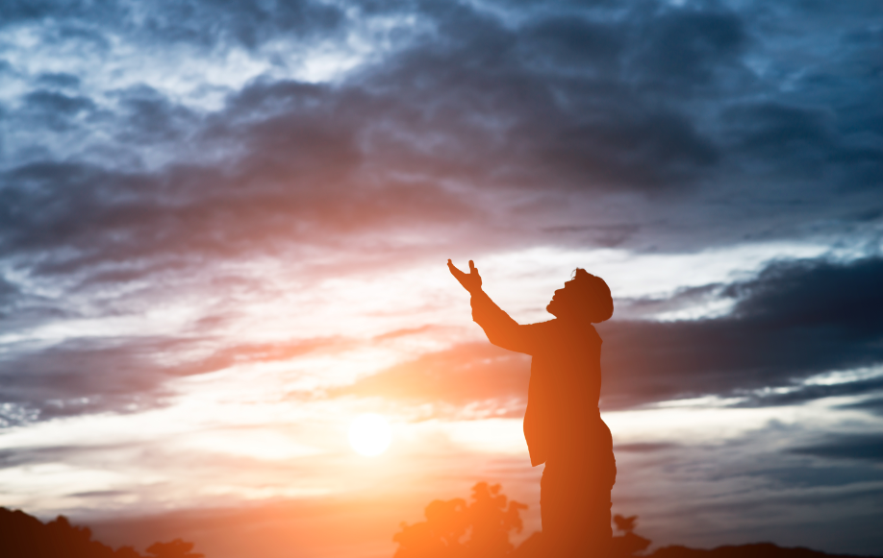
E.S.E capítulo XIX Item 3
A fé sincera e verdadeira é sempre calma; faculta a paciência que sabe esperar, porque, tendo seu ponto de apoio na inteligência e na compreensão das coisas, tem a certeza de chegar ao objetivo visado. A fé vacilante sente a sua própria fraqueza; quando a estimula o interesse, torna-se furibunda e julga suprir, com a violência, a força que lhe falece. A calma na luta é sempre um sinal de força e de confiança; a violência, ao contrário, denota fraqueza e dúvida de si mesmo.

Slide 10
E.S.E capítulo XIX Item 4
Cumpre não confundir a fé com a presunção. A verdadeira fé se conjuga à humildade; aquele que a possui deposita mais confiança em Deus do que em si próprio, por saber que, simples instrumento da vontade divina, nada pode sem Deus. Por essa razão é que os bons Espíritos lhe vêm em auxílio. A presunção é menos fé do que orgulho, e o orgulho é sempre castigado, cedo ou tarde, pela decepção e pelos malogros que lhe são infligidos.

Slide 11

E.S.E capítulo XIX Item 6
A fé pode ser raciocinada ou cega. Nada examinando, a fé cega aceita, sem verificação, assim o verdadeiro como o falso, e a cada passo se choca com a evidência e a razão. Levada ao excesso, produz o fanatismo.

Slide 12
Assentando no erro, cedo ou tarde desmorona; somente a fé que se baseia na verdade garante o futuro, porque nada tem a temer do progresso das luzes, dado que o que é verdadeiro na obscuridade, também o é à luz meridiana. Cada religião pretende ter a posse exclusiva da verdade; preconizar alguém a fé cega sobre um ponto de crença é confessar-se impotente para demonstrar que está com a razão.

Slide 13
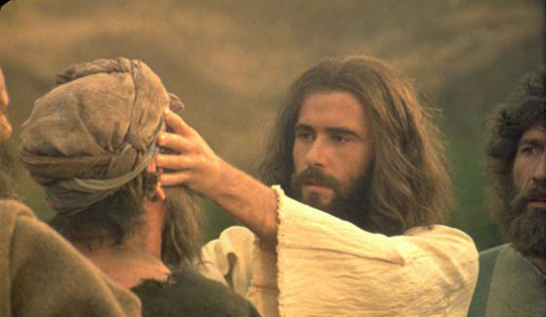
E.S.E capítulo XIX Item 7
Diz-se vulgarmente que a fé não se prescreve, donde resulta alegar muita gente que não lhe cabe a culpa de não ter fé. Sem dúvida, a fé não se prescreve, nem, o que ainda é mais certo, se impõe. Não; ela se adquire e ninguém há que esteja impedido de possuí-la, mesmo entre os mais refratários. Falamos das verdades espirituais básicas e não de tal ou qual crença particular.

Slide 14
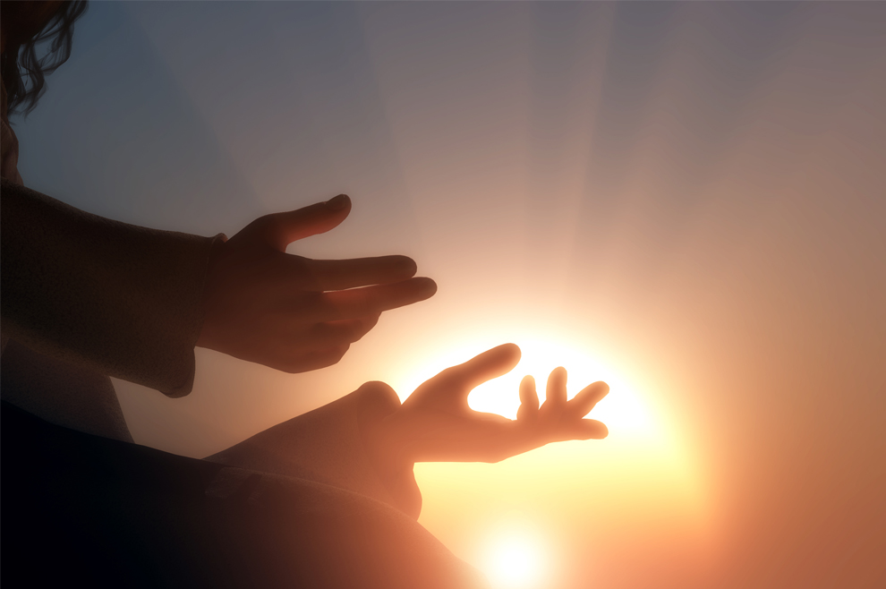
Não é à fé que compete procurá-los; a eles é que cumpre ir-lhe ao encontro e, se a buscarem sinceramente, não deixarão de achá-la. Tende, pois, como certo que os que dizem: “Nada de melhor desejamos do que crer, mas não o podemos”, apenas de lábios o dizem e não do íntimo, porquanto, ao dizerem isso, tapam os ouvidos.

Slide 15
As provas, no entanto, convém-lhes ao derredor; por que fogem de observá-las? Da parte de uns, há descaso; da de outros, o temor de serem forçados a mudar de hábitos; da parte da maioria, há o orgulho, negando-se a reconhecer a existência de uma força superior, porque teria de curvar-se diante dela.
Em certas pessoas, a fé parece de algum modo inata; uma centelha basta para desenvolvê-la. Essa facilidade de assimilar as verdades espirituais é sinal evidente de anterior progresso. Em outras pessoas, ao contrário, elas dificilmente penetram, sinal não menos evidente de naturezas retardatárias. As primeiras já creram e compreenderam; trazem, ao renascerem, a intuição do que souberam: estão com a educação feita; as segundas tudo têm de aprender: estão com a educação por fazer. Ela, entretanto, se fará e, se não ficar concluída nesta existência, ficará em outra.

Slide 16

E.S.E capítulo XIX Item 12
A fé humana e Divina
A fé é humana ou divina, conforme o homem aplica suas faculdades à satisfação das necessidades terrenas, ou das suas aspirações celestiais e futuras. O homem de gênio, que se lança à realização de algum grande empreendimento, triunfa, se tem fé, porque sente em si que pode e há de chegar ao fim colimado, certeza que lhe faculta imensa força.

Slide 17
O homem de bem que, crente em seu futuro celeste, deseja encher de belas e nobres ações a sua existência, haure na sua fé, na certeza da felicidade que o espera, a força necessária, e ainda aí se operam milagres de caridade, de devotamento e de abnegação. Enfim, com a fé, não há maus pendores que se não chegue a vencer.

Slide 18

E.S.E capítulo XIX Item 11
A fé: mãe da esperança e da caridade
Para ser proveitosa, a fé tem de ser ativa; não deve entorpecer-se. Mãe de todas as virtudes que conduzem a Deus, cumpre-lhe velar atentamente pelo desenvolvimento dos filhos que gerou. A esperança e a caridade são corolários da fé e formam com esta uma trindade inseparável. Não é a fé que faculta a esperança na realização das promessas do Senhor? Se não tiverdes fé, que esperareis? Não é a fé que dá o amor? Se não tendes fé, qual será o vosso reconhecimento e, portanto, o vosso amor?

Slide 19
Inspiração divina, a fé desperta todos os instintos nobres que encaminham o homem para o bem. É a base da regeneração. Preciso é, pois, que essa base seja forte e durável, porquanto, se a mais ligeira dúvida a abalar, que será do edifício que sobre ela construirdes? Levantai, conseguintemente, esse edifício sobre alicerces inamovíveis. Seja mais forte a vossa fé do que os sofismas e as zombarias dos incrédulos, visto que a fé que não afronta o ridículo dos homens não é fé verdadeira.

Slide 20

Tende, pois, a fé, com o que ela contém de belo e de bom, com a sua pureza, com a sua racionalidade. Não admitais a fé sem comprovação, cega filha da cegueira. Amai a Deus, mas sabendo porque o amais; crede nas suas promessas, mas sabendo porque acreditais nelas; segui os nossos conselhos, mas compenetrados do fim que vos apontamos e dos meios que vos trazemos para o atingirdes. Crede e esperai sem desfalecimento: os milagres são obras da fé. – José, Espírito protetor. (Bordeaux, 1862.)

